Slide 1
Лекція № 13 Електричний струм у металах, рідинах і газах.
Робота та потужність постійного електричного струму.
Електропровідність металів та розчинів електролітів. Застосування електролізу.
Самостійний газовий розряд, уявлення про плазму.
*Контактні електричні явища та термоелектронна емісія.

Slide 2
1. Робота та потужність постійного електричного струму.

Slide 10
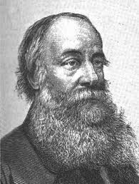
Джеймс Джоуль

Slide 11
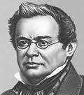
Еміль Ленц

Slide 14
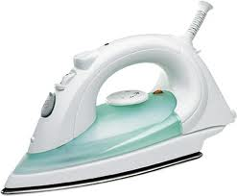
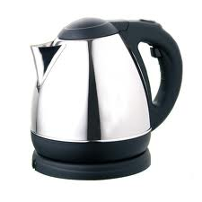
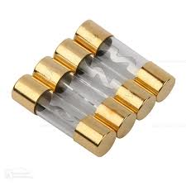
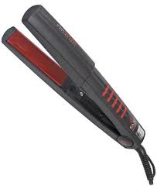
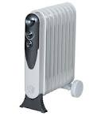

Slide 15
2. Електропровідність металів та розчинів електролітів. Застосування електролізу.

Slide 24
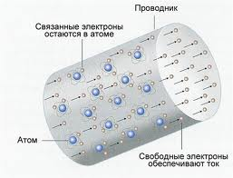
Провідник
Зв’язані електрони залишаються в атомі
Атом
Вільні електрони створюють струм

Slide 29
відео

Slide 39
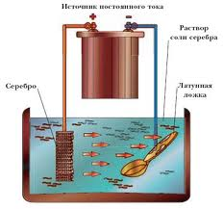
Джерело постійного струму
Розчин солі срібла
Латунна ложка
Срібло

Slide 48
3. Самостійний газовий розряд, уявлення про плазму.

Slide 50
іонізація

Slide 75
4. * Контактні електричні явища та термоелектронна емісія.

Slide 78
Лекція № 13. Закон Джоуля-Ленца. Електричний струм у металах, рідинах і газах.
Робота та потужність постійного електричного струму.
Електропровідність металів та розчинів електролітів. Застосування електролізу.
Самостійний газовий розряд, уявлення про плазму.
*Контактні електричні явища та термоелектронна емісія.

